Slide 1
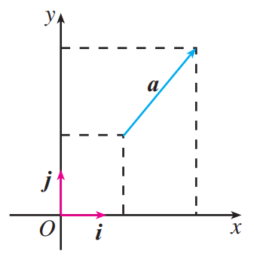
复习旧知
如图， 是分别与x轴、y轴方向相同的单位向量，
对于平面内的任一个向量 ，由平面向量基本定理可知，则有且只有一对实数x，y，使得：
我们把有序数对(x，y)叫做向量 的坐标，记作：

Slide 2
复习旧知
平面向量加、减运算的坐标表示
设a＝(x₁，y₁)，b＝(x₂，y₂)，则
两个向量和(差)的坐标分别等于这两个向量相应坐标的和(差)
已知A(x₁，y₁)，B(x₂，y₂)，则
一个向量的坐标等于表示此向量的有向线段的终点的坐标减去
起点的坐标

Slide 3
第 6 章
平面向量及其应用
6.3.4.平面向量数乘运算的坐标表示

Slide 4
思考：
已知a＝(x₁，y₁)，你能得出 λa 的坐标吗？
即
实数与向量的积的坐标等于用这个实数乘原来的相应坐标

Slide 5
练习（第33页）

Slide 6
如何用坐标表示两向量共线的条件？
探究
设a＝(x₁，y₁)，b＝(x₂，y₂)，其中b ≠ 0 .我们知道，a，b 共线的充要条件是存在实数 λ，使得
如果用坐标表示，可写为
即
消去，得
这就是说，向量 共线的条件是
特别地，对于 有：

Slide 7
例7：

Slide 8
练习（第33页）

Slide 9
正确理解向量平行的条件

Slide 10
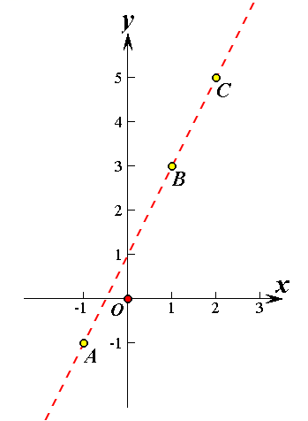
例8：

Slide 11
例9：
y
P₂
P
P₁
O
x

Slide 12
中点坐标公式

Slide 13


例9：
y
P₂
y
P₂
l
P
l
P₁
P
P₁
O
x
O
x
(1)
(2)

Slide 14
探究
如图6.3-18，线段P₁P₂的端点P₁，P₂的坐标分别是(x₁，y₁), (x₂，y₂)，
点P是直线P₁P₂上的一点. 当P₁P= λ PP₂时，点P的坐标是什么？
所以，点P的坐标为
线段的定比分点公式
图6.3-18

Slide 15
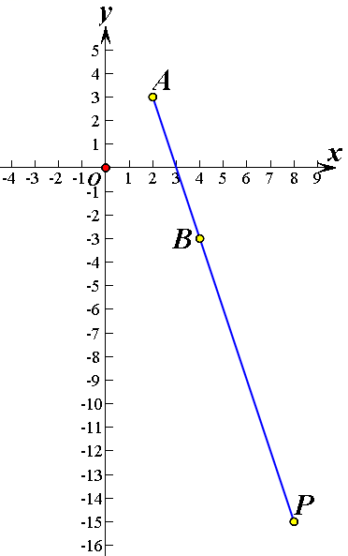
习题6.3(第36页)

Slide 16
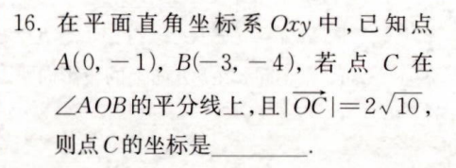
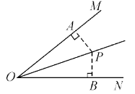

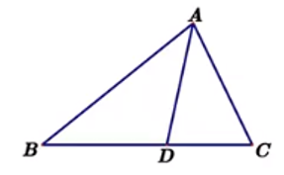
相等
(1)角平分线上的点到角两边的距离 相.
(2)三角形内角平分线分对边所得的两条线段和这个角的两边对应成比例

